Slide 1
Лекция №1
Определение ассемблера;
программа на ассемблере;
основные функции ассемблера;
структура объектного модуля.

Slide 2
Литература
Л. Бек. Введение в системное программирование – М:Мир, 1988;
В. Юров. Assembler, практикум – СПб:Питер, 2001;
А.Молчанов. Системное программное обеспечение. Учебник для вузов – СПб:Питер, 2003;
А.Молчанов. Системное программное обеспечение. Лабораторный практикум – СПб:Питер, 2005.

Slide 3
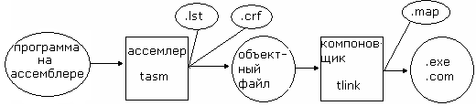
Ассемблер- это программа, которая воспринимает на входе программу на языке ассемблера и создает эквивалентную ей программу на машинном языке вместе с информацией для загрузчика.
План выполнения программа на ассемблере:

Slide 4
ОСНОВНЫЕ ФУНКЦИИ АССЕМБЛЕРА:
Преобразование мнемонических кодов
в их эквиваленты на машинном языке;
Преобразование символических операндов
в эквивалентные им машинные адреса;
Построение машинных команд;
Преобразование констант во внутреннее представление;
Формирование и запись объектного модуля;
Выдача листинга.

Slide 5
Листинг программы
Turbo Assembler Version 3.1 03/03/09 22:37:15 Page 1
first.ASM
1 0000 model small
2 0000 .stack 80h
3 0000 .data
4 0000 0002 a1 dw 2h
5 0002 0010 a2 dw 10h
6 0004 .code
7 0000 B8 0000s start: mov ax,@data
8 0003 8E D8 mov ds,ax
9 0005 A1 0000r mov ax,a1
10 0008 03 06 0002r add ax,a2
11 000C B8 4C00 mov ax,4c00h
12 000F CD 21 int 21h
13 end start

Slide 6
Структура объектного модуля
заголовок - содержит имя программы, начальный адрес, длину и определяет структуру программы;
тело - содержит машинные команды и данные ;
запись конца – отмечает конец программы, определяет точку входа.

Slide 7
Функции двухпроходного ассемблера: 1 просмотр – определение имен
Назначение адресов для всех предложений исходной программы;
запоминание адресов всех меток в таблице символов;
выполнение некоторых директив, связанных с распределение памяти
(db, dw, dd, equ, org, assume).

Slide 8
Функции двухпроходного ассемблера:
2 просмотр – трансляция команд и генерация объектного кода
Трансляция команд;
генерация данных в соответствии с их форматами;
выполнение остальных директив транслятора (public, extrn);
формирование объектного модуля и листинга.

Slide 9
Реализация 1-го просмотра
Определяется начальное значение счетчика адреса Loc;
используется таблица кодов операций Optab (код, машинный эквивалент, длина и формат команды) для распределения памяти;
создаются таблица символов Symtab (символ, тип, значение) и таблица перекрестных ссылок Cref (ссылка, номера операторов создания и использования).

Slide 10
Реализация 2-го просмотра
Используются форматы машинных команд из Optab и адреса ссылок из Symtab для генерации машинных команд;
при формировании листинга информация выбирается из Loc, Optab, Symtab и промежуточного файла из 1-го просмотра.

Slide 11
Лекция №2
Машинно-независимые характеристики ассемблера;
пример ассемблирования программы.

Slide 12
Машинно-независимые функции ассемблера
Средства определения имен;
Выражения в ассемблере;
Сегментирование и связывание программ.

Slide 13
Средства определения имен:
директивы EQU и ORG
Формат: имя EQU выражение
где «выражение» - поименованная строковая константа, псевдоним или числовая константа.
Пример: blksize equ 512
bufsize equ blksize*4
buflen equ bufsize

Slide 14
Директива ORG
Назначение: задание начального значения счетчика адреса или привязки символического имени к адресу
Формат: ORG выражение
где «Выражение» -константа или символический адрес
Пример1: ORG 100h
Пример2: start db 100h dup (0)
ORG start

Slide 15
2. Составление выражений в ассемблере
Используются около 50 операций и директив:
скобки ();
арифметические операции: +, - , *, /;
- «выражение»;
двоеточие : - указание префикса замены сегмента, например, mov cx,es:[si+4];
dup – повторение размещения данных;
логические операции: and , or, xor;
byte, word – определение размера результата выражения, например, 1 байт или 2 байта;
Far, near – приписывает атрибут дальности;

Slide 16
Операции в выражениях
условные операции: gt, ge, lt ,le, eq, nq, eq;
Length –возвращение числа байт, выделенных под данные.
Пример:
msg db ‘hello’
array db 10 dup(0)
L_msg= length msg ; =1
L_array=length array ; =10
seg, offset – выбор сегментной части адреса или смещения;
this тип, где тип определяет размер операнда, -
создание операнда, адрес которого равен текущему.
Пример: p1 equ this word

Slide 17
Операции в выражениях
Label – определение символического имени и задание его тип.
Пример: p1 Label word
тип ptr выражение
приписывание выражению указанного типа.
Пример,
mov byte ptr [si],10

Slide 18
3. Сегментирование и связывание модулей
Модули должны быть связаны:
-по управлению;
-по данным.
Средства связи: адрес или аргумент.
Аргумент - это ссылка на некоторые данные, которые требуются для выполнения функции данного модуля, но размещены вне этого модуля.
Аргументы делятся на формальные и фактические.
Замещение формального параметра в модуле происходит за счет передачи в него соответствующего фактического аргумента.

Slide 19
Способы передачи аргумента в модуль
через регистр;
через общую память ;
через стек;
с помощью директив extrn и public.

Slide 20
3. Сегментирование программ
Используются директивы:
segment;
ends;
assume;
public;
extrn;
model, .data, .code, .stack и т.д.

Slide 21
Пример связывания двух модулей.
Start–процедура, определенная в A1.asm и вызываемая в главном модуле A2.asm
A1.asm
.code
Public start
Start proc near
……….
Ret
Start endp
end start
A2.asm
.code
extrn start:near
entry proc far
Mov ax,@data
Mov ds,ax
Call start
Ret
entry endp
end entry

Slide 22
Замечания к примеру
Т.к. имена сегментов в модулях одинаковы, то:
можно в А1 не загружать ds;
процедура Start может быть near.

Slide 23
Листинг программы
Turbo Assembler Version 3.1 03/03/09 22:37:15 Page 1
first.ASM
1 0000 model small
2 0000 .stack 80h
3 0000 .data
4 0000 0002 a1 dw 2
5 0002 000a a2 dw 10
6 0004 .code
7 0000 B8 0000s start: mov ax,@data
8 0003 8E D8 mov ds,ax
9 0005 A1 0000r mov ax,a1
10 0008 03 06 0002r add ax,a2
11 000C B8 4C00 mov ax,4c00h
12 000F CD 21 int 21h
13 end start

Slide 24
Листинг программы
(таблица символов)
Turbo Assembler Version 3.1 03/03/09 22:37:15 Page 2
Symbol Table
Symbol Name Type Value Cref (defined at #)
??DATE Text "03/03/09"
??FILENAME Text "first "
??TIME Text "22:37:15"
??VERSION Number 030A
@32BIT Text 0 #1
@CODE Text _TEXT #1 #1 #6
@CODESIZE Text 0 #1
@CPU Text 0101H
@CURSEG Text _TEXT #3 #6
@DATA Text DGROUP #1 7
@DATASIZE Text 0 #1
@FILENAME Text FIRST
@INTERFACE Text 00H #1
@MODEL Text 2 #1
@STACK Text DGROUP #1
@WORDSIZE Text 2 #3 #6
A1 Word DGROUP:0000 #4 9
A2 Word DGROUP:0002 #5 10
START Near _TEXT:0000 #7 13

Slide 25
Описание сегментов и групп
Groups & Segments Bit Size Align Combine Class
DGROUP Group STACK 16 0080 Para Stack STACK
_DATA 16 0004 Word Public DATA
_TEXT 16 0011 Word Public CODE

Slide 26
MAP-файл
Start Stop Length Name Class
00000H 00010H 00011H _TEXT CODE
00020H 00023H 00004H _DATA DATA
00030H 000AFH 00080H STACK STACK
Program entry point at 0000:0000

Slide 27
Лекция №3
Машинно-зависимые функции ассемблера;
Встроенные имена TASM.

Slide 28
Машинно-зависимые функции ассемблера:
форматы машинных команд и данных;
способы адресации;
информация о перемещении программ.
Для реализации этих функций используются:
таблица кодов операций,
таблица символов,
счетчик распределения памяти.

Slide 29
форматы машинных команд и данных
Ассемблер генерирует машинные команды и данные в форматах, определенных для конкретного типа ЭВМ.
Адреса могут быть 16- или 32-разрядные.

Slide 30
2. Способы адресации
Физический адрес памяти представляется в виде:
сегмент + смещение.
В зависимости от типа операнда возможны варианты :
- вычисление смещения прямого адреса,
- косвенная адресация,
- непосредственный операнд,
-указание сегментного регистра по умолчанию или явно.
(формирование байта mod r/m, префиксов)

Slide 31
Формирование адреса перехода
Зависит от:
типа операнда в команде перехода;
указания перед адресом модификатора.
При этом адрес перехода находится:
в команде (прямой переход);
в регистре или ячейке памяти (косвенный).

Slide 32
Модификаторы
near ptr и far ptr для прямого перехода ;
word ptr и dword ptr для косвенного перехода.
Пример для команды безусловного перехода jmp:
формат команды:
jmp [модификатор] адрес_перехода

Slide 33
Внутрисегментный переход: прямой короткий
m1: Jmp short ptr m2; m1, m2 - 1байт
….….. (m2-m1)≤127 б
m2:
Или
m1: ; (m1-m2)≤ -128 б
….…..
m2: Jmp short ptr m1;

Slide 34
Внутрисегментный переход: прямой
((m2-m1) >128)
m1:
…..
m2: jmp m1; адрес-2 байта

Slide 35
Косвенный внутрисегментный переход (адрес-2байта)
Lea bx,m1; или | .data
Jmp [bx] | Addr_m1 dw m1
…… | ……..
m1: | .code
 | …..
 | Jmp addr_m1

Slide 36
Прямой межсегментный переход
S1 segment | S2 segment
………. | ……..
Jmp far ptr m2 | m2:
…….. | ……
S1 ends | S2 ends

Slide 37
3. Информация о перемещении
Объектная программа, содержащая информацию о модификации адресов, называется перемещаемой.
При трансляции определяются относительные адреса операндов;
Транслятор не знает фактический адрес загрузки, следовательно не может настроить адреса;
Изменяемые адреса должны быть помечены при трансляции;
Транслятор в заголовке объектного модуля формирует информацию для загрузчика о структуре модуля и модификации адресов.

Slide 38
Встроенные имена tasm
Turbo Assembler Version 3.1 03/03/09 22:37:15 Page 2
Symbol Table
Symbol Name Type Value Cref (defined at #)
??DATE Text "03/03/09"
??FILENAME Text "first "
??TIME Text "22:37:15"
??VERSION Number 030A
@32BIT Text 0 #1
@CODE Text _TEXT #1 #1 #6
@CODESIZE Text 0 #1
@CPU Text 0101H
@CURSEG Text _TEXT #3 #6
@DATA Text DGROUP #1 7
@DATASIZE Text 0 #1
@FILENAME Text FIRST
@INTERFACE Text 00H #1
@MODEL Text 2 #1
@STACK Text DGROUP #1
@WORDSIZE Text 2 #3 #6
A1 Word DGROUP:0000 #4 9
A2 Word DGROUP:0002 #5 10
START Near _TEXT:0000 #7 13

Slide 39
Типы встроенных имен
Текстовое значение
пример: nnn db ??time;
Числовое значение
Пример: if ??version gt 100h
переменная-псевдоним, т.е. синоним имени
Пример: assume cs:@code

Slide 40
Примеры встроенных имен tasm
$ - счетчик адреса, служит для ссылки на его текущее значение;
@code - альтернативное имя сегмента;
@codesize - определяет модель памяти для кодового сегмента:
0 - small,compact (ближний указатель на процедуру)
1 - для всех остальных (дальний указатель памяти);
@curseg - псевдоним текущего сегмента;
@datasize - определяет модель памяти для данных:
0 - tiny, small.
Встроенные переменные начинаются с «??»,
псевдонимы - с «@».

Slide 41
Лекция №4
Структура заголовка obj-файла;
Опции TASM;
Макропроцессор.

Slide 42
Структура записи заголовка obj-файла
для macro assembler and Microsoft C Compiler
Заголовок состоит из записей переменной длины
+-----------------------------------------------------------------+
|Длина Содержимое |
+------------------------------------------------------------------+
| BYTE Тип записи |
+------------------------------------------------------------------+
| WORD Число байт в записи, включая |
| контрольную сумму , но не включая |
| тип записи |
+-----------------------------------------------------------------+
| .... Данные записи .... |
| (смотреть подробно описание типов) |
+-----------------------------------------------------------------+
| BYTE контрольная сумма |
+----------------------------------------------------------------+

Slide 43
Байт типа записи
| 80 Module name |
| 8A End of module |
| 8C External symbols |
| 8E |
| 90 Public symbols |
| 92 |
| 94 Line number info |
| 96 Segment/Group symbols |
| 98 Info for specific seg |
| 9A Info for specific group |
| 9C Relocation list |
| 9E |
| A0 Segment data |
| A2 Duplicated Segment Data |

Slide 44
Пример:
запись описания Public- ссылок (90)
Для каждой ссылки - своя запись. Формат полей данных :
+----------------------------------------------------------------+
| BYTE Zero |
+-----------------------------------------------------------------+
| BYTE Segment number in which symbol |
| is defined |
+-----------------------------------------------------------------+
| BYTE Length of symbol |
+-----------------------------------------------------------------+
|(Length) |
I BYTES Public Symbol Name |
+-----------------------------------------------------------------+
| WORD Offset where symbol defined |
+-----------------------------------------------------------------+
| BYTE Zero |
+-----------------------------------------------------------------+

Slide 45
Запись спецификации сегмента (98)
Запись определяет атрибуты комбинирования, границу выравнивания для сегмента
+----------------------------------------------------------------+
| BYTE Комбинирование/выравнивание
| определяется побитно как 0AAXPS00 |
| где AA тип выравнивания: |
| 00=AT специфическое |
| выравнивание |
| 01=BYTE граница |
| 10=WORD граница |
| 11=PARAGRAPH граница |
| X неизвестен, |
| P public- сегмент, |
| S stack- сегментt, |
+----------------------------------------------------------------+
| WORD Размер сегмента в байах |
+---------------------------------------------------------------+
| BYTE Номер сегмента |
+---------------------------------------------------------------+
| BYTE |
+---------------------------------------------------------------+
| BYTE Обычно 1 |
+---------------------------------------------------------------+

Slide 46
Опции tasm
Формат команды:
TASM [опции] имя_asm [,имя_obj] [,имя_lst] [,имя_crf]
или
TASM имя_asm [,имя_obj] [,имя_lst] [,имя_crf] [опции]
или
TASM имя_asm ,,, [опции]

Slide 47
Опции tasm
При распределении памяти ассемблер размещает сегменты :
- в алфавитном порядке имен сегментов;
- в порядке их описания в программе.
/а – установить алфавитный порядок следования сегментов;
/s – установить порядок следования сегментов как в исходном коде ( по умолчанию);
/с – вставить таблицы перекрестных ссылок (cref) в листинг;

Slide 48
Опции tasm (продолжение)
/dsym[=val] - определить символ sym=0 или sym= значение val;
пример: tasm abc.asm /dmax=10 /dmin=0
/jдиректива - определить начальную директиву ассеблера;
пример: tasm abc.asm /jjumps
/iпуть – установить путь включаемых файлов;
пример: tasm abc /id:\include
Notes:
TASM

Slide 49
Опции tasm (продолжение)
/l – сформировать файла листинга (.lst);
/h или /? – вывод подсказки;
/ml – отличать прописные и строчные символы в именах при анализе операторов программы;
/mx – отличать прописные и строчные символы в общих и внешних именах;
/mu – преобразовать все символы в именах в прописные;
/m[число_проходов] - max число проходов, обычно tasm– однопроходный, по умолчанию - 5;
пример:
tasm /m2 abc

Slide 50
Опции tasm (продолжение)
/n - не включать таблицу символов в листинг;
/t - не показывать сообщения об успешной трансляции;
/zi - помещать отладочную информацию в объектный файл для турбо-отладчика.

Slide 51
Макропроцессоры
Процесс замены макрокоманды в исходном модуле на соответствующую группу операторов называется макрорасширением.
Выполняется макропроцессором.
Используются в разных языках, например, в СИ++:
#define width 80
Основная функция макропроцессора – замена одной группы символов на другую.
Механизм его работы не связан с архитектурой ЭВМ.

Slide 52
Однопросмотровый макропроцессор
Для выполнения макрорасширения макропроцессор строит три таблицы:
макроопределений DEFTAB (прототипы и тела макроопределения);
имен макроопределений (для каждого имени – указатели на начало и конец в DEFTAB);
аргументов для каждого макроопределения (заполняется при распознавании макрокоманд);

Slide 53
Особенности макропроцессора:
генерация уникальных меток (LOCAL);
объединение параметров (&);
условные макрорасширения (if, ifb, ifnb и др.) ;
ключевые параметры (REQ);
макрооперации;
вложенные макросы (ведется счетчик уровня вложенности).

Slide 54
Лекция №5
Оверлеи в ассемблере

Slide 55
Оверлейные структуры программ
Оверлейная программа имеет древовидную структуру:
Для оверлейной программы не создается PSP.
main
A
B
C
D
E
F
K

Slide 56
Вызов оверлея в ассемблере
Вызов из одной программы другой выполняется через
int 21h с функцией 4Вh .
Данная функция загружает в память программу без передачи управления на ее точку входа.
Способ вызова задается в регистре al:
0 - программа;
3 – оверлей.
Исходные данные в момент вызова:
ds:dx - указывает на строку, содержащую путь к файлу оверлея, в коде asciiz;
es:bx - указывает на блок параметров ebp размером в 4 байта.

Slide 57
Блок параметров (ebp)
состоит из двух полей по 2 байта:
адрес загрузки оверлея (номер параграфа);
Фактор привязки адресов.

Slide 58
Выделение памяти под оверлей
Существует два способа:
системный запрос через int 21h с функцией 48h;
в bx записывается требуемое число параграфов,
в ax выдается начальный адрес выделенного блока;
выделение памяти в программе.

Slide 59
Фактор привязки
Определяет константу (сегментную часть адреса) для модификации адресов оверлея после его загрузки в память

Slide 60
Лекция №6
Загрузчики;
функции абсолютного загрузчика;
машинно-зависимые функции загрузчика.

Slide 61
Основные понятия
Загрузчик - системная программа, выполняющая загрузку программы пользователя.
Загрузка - процесс, обеспечивающий размещение программы в оперативной памяти для использования.

Slide 62
Основные понятия
Перемещение - процесс, позволяющий модифицировать объектную программу так, чтобы она могла загружаться с адреса, отличного от первоначально заданного транслятором.
Связывание-процесс, обеспечивающий объединение нескольких раздельно оттранслированных программ и представление информации для разрешения внешних ссылок между ними.

Slide 63
Функции загрузчиков и редакторов связи
Загрузчики выполняют функции:
перемещения;
загрузки.
Редакторы связи выполняют функции:
перемещения;
связывания;
загрузки.

Slide 64

Загрузчики
Общая схема обработки программы:
Загрузочный модуль Исполнительный модуль

Slide 65
Функции абсолютного загрузчика
запись объектной программы в ОП;
передача управления на адрес начала ее исполнения.
Последовательность действий:
-определить размер программы ( из заголовка);
-разместить объектный код по заданному адресу;
-определить точку входа (из записи-конца) и передать на нее управление.

Slide 66
Машинно-зависимые функции загрузчика
Загрузчики, обеспечивающие перемещение программ называются относительными или перемещающими.
Основные функции:
перемещение;
связывание.

Slide 67
Функция перемещения (1)
Модификация адреса заключается в добавлении к нему начального адреса загрузки программы.
Способы передачи информации о перемещении:
1. создание специальной записи - модификатора,
которая задает начальный адрес и длину изменяемого поля;
например, в MS DOS создается таблица настройки адресов

Slide 68
Функция перемещения (2)
2. создание маски перемещения;
с каждым словом программы связан разряд перемещения, все разряды образуют маску.
Пример: 1111 1111 1100 - маска
F F C из 12 разрядов
Маска хранится вместе с объектным модулем.

Slide 69
Функция перемещения (3)
3. Аппаратные средства перемещения.
Все ссылки по памяти рассматриваются как относительные с базовым адресом,
Например, в процессорах фирмы intel, в машинах IBM 370

Slide 70
Функция связывания
Неопределенные внешние ссылки называются неразрешенными внешними ссылками.
Исходные данные :
таблица внешних имен,
адрес загрузки программы,
начальный адрес сегмента.

Slide 71
Функция связывания
I просмотр - разрешение внешних ссылок, распределение памяти;
II просмотр – перемещение и связывание программ, загрузка в память.
Рассмотрим на примере объединения трех модулей A,B,C.

Slide 72
I просмотр – распределение памяти
А extrn B1 адрес_A=адрес_загр
public A1
call B1
A1 proc
…………
B public B1 адрес_B=адрес_A+длина_А
B1 proc
…………..
extrn A1 адрес_C= адрес_B+ длина_B
C call A1

Slide 73
Таблица внешних символов
Имя | Адрес | Нач. адрес сегмента | Длина сегмента
А | 0000:0000 | 0000 | L_a
A1 | 0000:хххх | 0000
B1 | ----:----
B | textb:0000 | bbbb | L_b
B1 | textb:yyyy | bbbb
C |  | cccc | L_c

Slide 74
Таблица внешних символов
Имя | Адрес | Нач. адрес сегмента | Длина сегмента
А | 0000:0000 | 0000 | L_a
A1 | 0000:хххх | 0000
B1 | textb:yyyy | bbbb
B | textb:0000 | bbbb | L_b
B1 | textb:yyyy | bbbb
C |  | cccc | L_c

Slide 75
Лекция №7
атрибуты директивы segment;
машинно-независимые функции загрузчика:
автопоиск;
управление процессом загрузки;
оверлейные структуры.

Slide 76
Директива segment
Формат: имя segment атрибуты
Пример: АВС segment para public ‘code’
Атрибуты: выравнивание, комбинирования, класс сегмента, размер сегмента
1) выравнивание:
границы - byte (1б),
word (2б),
para (16б),
page (256б),
mempage (4кб);

Slide 77
Атрибут директивы segment -комбинирование
2) Комбинирование – показывает как комбинировать одноименные сегменты.
Принимает значения:
PRIVATE - не объединять;
PUBLIC – объединять;
COMMON - располагать по одному адресу;
AT ХХХ - располагать по абсолютному адресу параграфа ХХХ;
STACK – соединять все сегменты и вычислять адрес относительно SS.

Slide 78
Атрибуты директивы segment - класс сегмента и размер сегмента
3) класс сегмента – определяет порядок следования сегментов при собирании ;
4) размер сегмента – влияет на порядок формирования физического адреса:
use16,
use32.
Замечание. Все сегменты в группе используют один и тот же начальный адрес (группа определяются через директиву GROUP).

Slide 79
Машинно-независимые функции загрузчика
Автопоиск в библиотеках;
Управление процессом загрузки;
Оверлейные структуры.

Slide 80
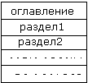
1. Автопоиск в библиотеках
Библиотека состоит из оглавления и разделов.
Библиотеки подключаются с помощью специальных директив или параметров.
Пример :
# include<stdio.h> - поиск в стандартной библиотеке;
#include “ABC.h” - поиск в текущей директории

Slide 81
Пример: автопоиск в СИ
Стандартные библиотеки используются автоматически.
Директории obj-файлов задаются в меню
“Options/Directories/Output directory”.
Последовательность поиска файлов в директориях -
в порядке перечисления, текущая просматривается в последнюю очередь.
Для подключения других библиотек их имена задаются в меню
“Options/Directories/Library directories”

Slide 82
2. Управление процессом загрузки
Возможны варианты:
а) дополнительные входные файлы загрузчика;
б) опции редактора связей;
в) управление выходной информацией.

Slide 83
2а). Дополнительные входные файлы загрузчика
Задание дополнительных параметров, позволяющих изменить стандартный процесс загрузки.
Для этого используются:
специальный командный язык, например,
include имя_модуля
delete имя_модуля
отдельный файл.

Slide 84
Файл проекта в СИ
В СИ для придания свойств зависимой трансляции используется специальный технологический прием:
для каждого модуля составляется файл -заголовок (header) с описанием экспортируемых объектов.
header вставляется в текст каждого модуля -импортера при помощи препроцессора.

Slide 85
Файл – заголовок содержит:
Прототипы экспортируемых функций, включающие описания типов возвращаемого значения и выходных параметров;
описания глобальных переменных, определенных с атрибутом extern;
описания макроопределений, используемых для связи с модулем;
файлы, содержащие описания, нужные для трансляции данного модуля.

Slide 86
Файл-проект (.PRJ) содержит:
перечень всех исходных модулей и используемых на этапе сборки библиотек и OBJ-файлов;
зависимости между файлами (т.е. необходимость перетрансляции одного при изменении другого.
Используется:
при собирании программы командой Link,
для поддержки автоматической согласованности модулей при помощи команд Make и Build.

Slide 87
Команды, используемые в среде ВСС при компоновке модулей:
make - перекомпилирует все файлы проекта, для которых нет obj- файлов или дата устарела;
build - компилирует все файлы, которые указаны в файле-проекте;
Обе команды по завершении запускают link.
link – из obj – файлов и стандартных библиотек создает exe –файл.
Все команды работают с текущим именем проекта из меню Project/project name.

Slide 88
2б). Опции загрузчика
В турбо Pascal:
Опции команды tlink рассмотрим позже.
Options Linker | Map file | Off Segments Publics details
 | Link buffer | Disk memory

Slide 89
2в). Управление выходной информацией
В среде TurboPascal в меню
compile/ destination есть переключатели:
disk - загрузочный модуль сохранять на диске;
mem - загрузочный модуль оставить в оперативной памяти.

Slide 90
3. Оверлейная структура программ
Древовидная структура программ.
Узлы дерева называются сегментами.
Корневой сегмент загружается в ОП сразу и остается до окончания выполнения программы, остальные – при обращении к ним.
Процесс – это программа, которая выполняется под управлением OS.
Он состоит из кодов программы, данных и информации о состоянии процесса.

Slide 91
Управление процессами в Си
Можно управлять процессом из программы, используя функции управления процессом.
Прототипы объявлены в process.h
Функции SPAWN и EXEC создают новый процесс.
SPAWN возвращает управление из порожденного процесса к родителю, а EXEC – нет.
Ключи компилятора для оверлея:
BCC –Y имя_глав_прог -Yo список_вспом_модулей

Slide 92
Лекция №8
Опции TLINK;
структура exe - файла;
загрузка DOS-приложений;
COM-программы.

Slide 93
Формат команды TLINK
TLINK obj-файлы[,exe-файл][,map-файл][,lib-файл]
Местоположение опций в команде:
tlink /опции ...
или tlink obj-файл……. /опции

Slide 94
Опции команды TLINK
/x - отменяет формирование map-файла;
/m - в map включить имена с атрибутом public;
/s - подробная карта сегментов;
/i – инициализировать все сегменты;
/l – включить номера строк исходного кода;

Slide 95
Опции TLINK
/n - не использовать стандартные библиотеки;
/d - предупреждение о дубликатах имен библиотеках;
/с - регистр букв в символьных именах имеет значение;
/3 – обработка 32-разрядных сегментов кода;
/v {+/-} - включить/отключить отладочную информацию для всех символических имен (/v+ или /v-) ;
/t - создать загрузочный модуль в виде com-файла;
/оn - создать оверлей n-го уровня.

Slide 96
Response-файл
Response-файл – это текстовый файл, который содержит параметры для компоновщика tlink.
При вызове его имя указывается через @.
Например, создан файл fr:
Main wd+
tx,fin
fmap
Lib1 lib2
Вызов: tlink @fr

Slide 97
Структура exe-файла
EXE-файл строится компоновщиком и состоит из двух частей:
заголовок загрузочного модуля;
тело загрузочного модуля (или образ задачи).
Заголовок - управляющая информация для загрузки.
Он состоит из двух частей:
-стандартной;
-переменной.

Slide 98
Стандартная часть заголовка

Slide 99
Смещение от начала загрузочного модуля | Содержание
00-01 | Подпись компоновщика (4D5А)
02-03 | Длина образа задачи по модулю 512 (число байт в последнем блоке)
04-05 | Длина файла в блоках по 512 байт
06-07 | Число элементов таблицы настройки адресов
08-09 | Длина заголовка в параграфах

Slide 100
0А-0В | Минимальный объем памяти, который нужно выделить после конца образа задачи
0С-0D | Максимум объем памяти, который нужно выделить после конца образа задачи
0E-0F | Значение сегментного регистра SS
10-11 | Значение SP
12-13 | Контрольная сумма
14-15 | Значение регистра IP при входе в задачу
16-17 | Регистр CS
18-19 | Адрес первого элемента таблицы настройки адресов (THA) относительно начала файла
1A-1B | Номер сегмента перекрытий
20 | Таблица настройки адресов

Slide 101
Таблица настройки адресов (THA)
Имеет переменную длину.
Количество элементов ТНА задано в заголовке файла по смещению 06 -07.
Каждый элемент занимает 4 байта:
2 байта – смещение адреса настройки;
2 байта – сегментная часть адреса.

Slide 102
Настройка адресов
В области памяти, выделенной для загрузки программы, строится PSP.
Стандартная часть заголовка файла считывается в рабочую область памяти.
Определяется длина тела загрузочного модуля по данным из заголовка.
Определяется сегментный адрес загрузки программы ( адрес начального сегмента).
Загрузочный модуль считывается в начальный сегмент.

Slide 103
Настройка адресов (продолжение)
THA порциями считываются в рабочую область.
Для каждого элемента к полю сегмента прибавляется базовый сегментный адрес.
По этому адресу в памяти прибавляют тот же базовый адрес.
Устанавливаются значения сегментных регистров (ip и sp, cs и ss, es и ds ).
Управление передается по адресу CS:IP

Slide 104
Загрузка DOS-программ.
При запуске программы ОС выполняет следующие действия:
выделяет память (операцию 48h);
размещает в начальном сегменте PSP;
загружает программу функцией Exec (4Вh для 21h прерывания);
устанавливает значения системных регистров;
освобождает неиспользуемую память функцией 49h.

Slide 105
Особенности COM - файлов
Занимают один физический сегмент памяти;
не требуют привязки адресов, т.к. хранятся том виде, в котором загружаются в память;
не имеют заголовка;
все адреса вычисляются относительно начала кодового сегмента.

Slide 106
Правила написания
COM - программ
первый оператор программы
ORG 100h;
в директиве assume все сегментные регистры указывают на один и тот же сегмент;
данные программы размещают в конце кодового сегмента после команд возврата управления системе;
стековый сегмент не определяют;
редактируют программу с ключем: tlink /t имя

Slide 107
Лекция №9
Обнаружение ошибок при передачи информации;
терминология Windows;
настраивающий и динамический загрузчики;
форматы Win-файлов;
отличительные особенности программирования под Win32.

Slide 108
Обнаружение ошибок при передачи информации
Существуют методы обнаружения ошибок целостности информации, основанные на избыточности информации:
посимвольный контроль четности (поперечный);
поблочный контроль четности (продольный);
вычисление контрольных сумм;
контроль цикличности избыточным кодом (CRC).

Slide 109
Терминoлогия Windows
Модулем называют программу, данные и ресурсы, которые собираются в определенный файл.
Модуль является представлением в памяти информации, находящейся в файле на диске.
Эта информация считывается в память и из нее создается модуль.
Выполняемый модуль – один из источников модуля.Он имеет сегменты кода, данных и ресурсы.
Другой источник – dll-файл.

Slide 110
DLL
Динамически подключаемые библиотеки (dynamic link libraries, DLL) являются хранилищем общедоступных процедур в среде Windows.
Структурно dll представляет собой обычную программу, включающую специфические элементы, например код инициализации.

Slide 111
Код инициализации
    Выполняет необходимые действия по инициализации dll-библиотек при наступлении определенных событий.
    Наличие необязательно. Если есть, то
    разрабатывается с учетом определенных требований.

Slide 112
DLL-файл
    DLL-файл необязательно имеет расширение dll .
    Примеры DLL :
    файлы шрифтов .fon и .fot,
    хотя содержат только ресурсы;
    драйверы устройств (.drv);
    файлы ядра Windows (user.exe, krnlx86.exe, gdi.exe).
    Важно, чтобы exe и dll были в формате выполняемого файла (NE, PE).
    Такой формат определяет отдельные сегменты. Каждый сегмент может быть размещен и загружен отдельно от других.

Slide 113
Типы загрузчиков:
настраивающий и динамический.
Настраивающий загрузчик
Статическое связывание происходит тогда, когда редактор связей может найти адрес вызова в указанных obj или lib – файлах.
В адресную часть команды помещается корректный адрес.
Далее запись настройки не нужна.

Slide 114
Динамический загрузчик
Динамическое связывание происходит тогда, когда редактор связей не может знать адрес вызова в настраиваемой команде.
Настройки адресов не выполняются до тех пор, пока нужная программа или dll не загрузится в память.
Динамическое связывание выполняет внутренняя функция SegReloc() модуля KERNEL, вызываемая функцией loadModule().
Редактор связей помещает информацию в exe- или dll-файлы, указывая загрузчику Win настройки, которые необходимо выполнить.
Загрузчик Win выполнит все настройки в сегменте во время загрузки этого модуля в память.

Slide 115
Форматы выполняемых файлов для Win-приложений.
Старый заголовок oldheader
Смещение | Пояснения
00 | Ms dos-заголовок (32 б).
20 | Резерв 28 б
3с | Адрес информационного заголовка WININFO
3е | резерв
40 | Программа-заглушка

Slide 116
WININFO
Это большая структура, которая описывает различные характеристики приложения, а также содержит указатели на сегменты кода, ресурсы и другие таблицы.

Slide 117
WINHEADER
00 | WININFO infoheader (64б) –указатели на таблицы файла: Таблица сегментов Таблица ресурсов Таблица резидентных имен Таблица ссылок на модули Таблица импортированных имен Таблица входов Таблица нерезидентных имен Сегменты кода и данных

Slide 118
Пояснения к таблицам 1,2
Таблица сегментов содержит характеристики сегментов кода и данных (смещение, длину, минимальный размер выделяемый сегменту).
Таблица ресурсов. Ресурсы создаются редактором ресурсов. Компилируются во внутреннее представление в файл .RES, затем копируются компоновщиков в exe-файл.

Slide 119
Пояснения к таблицам 3-6
Таблица резидентных имен. Перечислены все экспортируемые функции файла.
Таблица ссылок на модули -
просто список смещений, адресующий в файле имена импортируемых модулей.
Таблица импортированных имен - имена модулей, используемых exe-файлом.
Таблица входов. Все элементы таблицы точек входов пронумерованы, начиная с 1. Эти целочисленные номера используются для ссылки на точки входа другими модулями.

Slide 120
Пояснения к таблицам 7,8
Таблица нерезидентных имен экспортируемых функций исполняемого модуля.
Сегменты кода и данных. В конце – таблица настройки адресов.

Slide 121
Типы исполняемых файлов
NE ( New Executable) – 16-битное приложение. Размер сегмента 64 кб. Из программ можно вызывать функции DOS через вызов спец. функции Dos3Call. Их называют «сегментированными выполняемыми файлами. Не поддерживается в Win XP.
PE (Portable Executable) – 32-битное приложение Win32 и dll. Модель памяти flat, размер сегмента кода и данных до 4 гб.

Slide 122
Отличительные особенности DOS-программ от Windows-приложений.
Характеристика | Win32 | DOS
1. Обращение к сервису ОС | Вызов функции API | Механизм прерывания
2. Передача параметров через регистры при обращении к сервису ОС | нет | есть
3. Возврат результирующих Значений через регистры общего назначения и регистр флагов | нет | есть
4. Работа непосредственно с аппаратным уровнем | нет | есть
5. Модели памяти | Flat | Tiny, small…
6. Режим работы процессора | Защитный режим | Реальный режим
7.Ресурсы | Через б-ки импорта | нет

Slide 123
Особенности программирования на ассемблере под Win32
1. Отсутствует startup кода.
2. Гибкая система адресация памяти .
3. Доступность больших объемов виртуальной памяти.
4. Развитый сервис ОС, разнообразие API-функций.
5. Многообразие и доступность средств созданий интерфейса с пользователем.
6. Развитие средств ассемблера, аналогичных ЯВУ: а)макроопределения вызова процедур; б)возможность введения шаблонов процедур .

Slide 124
Лекция №10
Формальные языки и грамматики;
форма Бэкуса – Наура;
распознаватели.

Slide 125
Цепочка символов и ее длина
Цепочка символов – произвольная упорядоченная конечная последовательность символов, записанных один за другим. Обозначается:α, β, γ.
Упорядоченная последовательность символов, следовательно, цепочка определяется
составом символов, их количеством
и порядком символов. Пример: abc,cba,acb.
Количество символов в цепочке α называется длиной цепочки и обозначается |α|.

Slide 126
Операции над цепочками
Конкатенация двух цепочек α и β это дописывание второй в конец первой. Обозначается αβ.
Пример: если α = аб и β = вг, то αβ=абвг.
Обладает свойством ассоциативности: (αβ)γ= α(βγ).
Цепочка – конкатенация подцепочек.
Не обладает свойством коммутативности: αβ ≠βα.
2. Подстановка (замена) – это замена подцепочки на любую произвольную цепочку.
Пример: пусть α = аб и β = вг и γ=αβ.
Заменим β на δ = дд. Получим γ′ = абдд.

Slide 127
Операции над цепочками
3. Обращение цепочки –это запись цепочки в обратном порядке (α^{R}).
Для операции обращения справедливо равенство ∀ αβ: (αβ)^{R} = β^{R}α^{R}
4. Итерация цепочки n раз (n >0) – это конкатенация цепочки самой с собой n раз.
Пример: ∀ α: α¹ =α, α² =αα, α³⁼ααα.
5. Пустая цепочка λ– это цепочка, не содержащая ни одного символа.

Slide 128
Понятие языка
Язык – это заданный набор символов и правил, устанавливающих способы комбинации этих символов для записи осмысленных текстов.
Алфавит – это счетное множество допустимых символов языка.
Обозначим V.
Цепочка α над алфавитом V: α(V) , если в нее входят только символы, принадлежащие множеству символов V.

Slide 129
Формальное определение языка
Если V - алфавит, то
V⁺ - множество всех цепочек над алфавитом V без λ.
V* - множество всех цепочек над алфавитом V, включая λ.
Справедливо равенство V* =V⁺ ∪{λ}.
Языком L над алфавитом V: L(V) называется некоторое счетное подмножество цепочек конечной длины из множества всех цепочек над алфавитом V.
Цепочку символов языка называют предложением языка.
Из определения: 1) множество цепочек языка не обязательно конечно,
2) длина цепочки ничем неограничена.

Slide 130
Способы задания языков
В общем случае для задания языка можно :
Перечислить все допустимые цепочки языка.
Указать способ порождения цепочек языка (задать грамматику языка).
Определить метод распознавания цепочек языка.

Slide 131
Основные определения
Синтаксис языка – это набор правил, определяющих допустимые конструкции языка. Он задает набор цепочек символов, которые принадлежат языку.
Семантика языка задает смысловое значение предложений языка, т.е. всех допустимых цепочек языка.
Лексика – это совокупность слов языка.
Лексема – это конструкция, состоящая из элементов алфавита и не содержащая в себе других конструкций.
Грамматика – это способ построения предложений языка, т.е. математическая система, определяющая язык.

Slide 132
Формальное определение грамматики
Грамматика определяется как совокупность четырех объектов:
G={Vt, Vn, P, Z},
Vt - множество терминальных символов грамматики;
Vn - множество нетерминальных символов грамматики;
P - множество правил грамматики вида α→β;
Z - начальный символ языка (входит в множество Vn).
Правило (или продукция) – это упорядоченная пара цепочек символов (α,β) .
Записывается в виде α→β или α::=β.
Пример:
<read> ::=READ(<список>)
<список> ::=ID|<список>, ID

Slide 133
Примеры грамматик для целых десятичных чисел со знаком G={Vt, Vn, P, Z}
G1({0,1,2,3,4,5,6,7,8,9,+,-},{<число>,<чс>,<цифра>}, P1,<число>),
где правила P1:
<число>→ <чс> l + <чс> l - <чс>
<чс> → <цифра> l <чс> <цифра>
<цифра> → 0 l 1 l 2 l 3 l 4 l 5 l 6 l 7 l 8 l 9
G2 ({0,1,2,3,4,5,6,7,8,9,+,-},{S,T,F},P,S),
где правила P:
S→ T l +T l -T
T→ F l TF
F→ 0 l 1 l 2 l 3 l 4 l 5 l 6 l 7 l 8 l 9

Slide 134
Форма Бэкуса - Наура
Во множестве правил грамматики могут быть несколько правил, определяющих одинаковые левые части:
α→β1, α→β2, α→β3, … α→βn.
Тогда эти правила объединяются:
α→β1lβ2 l β3 … l βn.
Такую форму записи называют ФБН.
В ней все нетерминальные символы берутся в угловые скобки, например,
<read>::=READ(<список>)

Slide 135
Другие способы задания правил грамматики
Использование метасимволов:
( ) – означает, что в данном месте может стоять только одна цепочка;
[ ] – цепочка необязательна;
{ } – цепочка может не встречаться, быть 1 раз или много раз.
Запись в графической форме виде диаграмм.

Slide 136
Распознаватели
Распознаватель - это специальный автомат для определения принадлежности цепочки символов некоторому языку.
Задача распознавателя – по исходной цепочке определить ее принадлежность заданному языку.
Распознаватели – это один из способов определения языка. Они являются частью компилятора.

Slide 137
Компоненты распознавателя
Лента для входной цепочки и считывающая головка;
Устройство управления (УУ), которое имеет набор состояний и конечную память;
Внешняя (рабочая) память.

Slide 138
Операции распознавателя
Чтение очередного символа;
сдвиг входной цепочки на заданное число символов (вправо или влево);
доступ к рабочей памяти для чтения или записи информации;
преобразование информации в памяти, изменение состояния УУ.

Slide 139
Начальное и конечное состояние распознавателя
Начальная конфигурация - головка на первом символе, внешняя память пуста или содержит определенную информацию);
конечные конфигурации - головка за концом цепочки.
Распознаватель допускает входную цепочку символов, если из начальной конфигурации может перейти в одну из конечных за определенное число тактов (шагов).

Slide 140
Лекция №11
Виды распознавателей;
Классификация грамматик по Хомскому;
Классификация языков;
Классификация распознавателей;
Цепочки вывода.

Slide 141
Виды распознавателей
в зависимости от типа считывающего устройства:
Односторонние и двусторонние.
Односторонние (левосторонние) – считывают цепочку слева направо без возврата назад.
Двусторонние – допускают перемещение по ленте от начала к концу и возврат назад к уже прочитанным символам.

Slide 142
Виды распознавателей
в зависимости от типа устройства управления:
детерминированные и недетерминированные.
Распознаватель называется детерминированным, если для каждой допустимой его конфигурации на некотором этапе его работы, существует единственно возможная конфигурация для перехода на следующем шаге его работы.
В противном случае распознаватель называется недетерминированным.

Slide 143
Виды распознавателей
в зависимости от типа внешней памяти (ВП):
без внешней памяти -
используется только конечная память УУ;
с ограниченной внешней памятью -
размер ВП зависит от длины входной цепочки.
Зависимость - линейная, полиномиальная, экспоненциальная.
Организация ВП - стек, очередь, список.
с неограниченной внешней памятью -
ВП с произвольным методом доступа.

Slide 144
Задача разбора текста программ
На основании имеющейся грамматики некоторого языка построить распознаватель этого языка.
Заданная грамматики и распознаватель должны быть эквиваленты, т.е. определять один и тот же язык.
Распознаватель должен установить тип ошибки в программе и место ее возникновения.

Slide 145
Классификация грамматик
по Хомскому (по структуре их правил):
Т
тип 0 – с фразовой зависимостью
G={Vt, Vn, P, Z}, V= Vt∪Vn,
правила вида: α→β, где α∈V⁺,β∈V*. Самый общий тип.
Практического применения не имеет.

Slide 146
Классификация грамматик по Хомскому - тип 1
контекстно-зависимые (КЗ),
правила вида: α1Аα2 → α1βα2,
где α1,α2∈V*, А∈Vn, β∈V⁺,
нетерминальный символ может заменяться цепочкой символов в зависимости от контекста:
неукорачивающие грамматики,
правила вида: α→ β, где α ,β∈V⁺ , lβl≥lαl.

Slide 147
Классификация грамматик по Хомскому тип 2 -
контекстно-свободные (КС),
правила вида: А →β, где А∈Vn, β∈V⁺ .
Их иногда называют неукорачивающими (НКС).
Почти эквивалентный им класс –
укорачивающие КС - грамматики (УКС).
Разница – в правой части правил УКС может быть пустая цепочка.
Используются при описании синтаксических конструкций языков программирования.

Slide 148
Классификация грамматик по Хомскому - тип 3 -
регулярные грамматики.
Для левосторонних правила: А→Вγ или А→γ, где А,В∈Vn, γ∈Vt* ,
Для правосторонних правила: А→γВ или А→γ, где А,В∈Vn, γ∈Vt* .
Используются для описания простейших конструкций (идентификаторов, констант).

Slide 149
Классификация языков
Тип языка выбирается по максимально возможному типу грамматики.
Тип 0 – с фразовой зависимостью.
Для распознавания цепочек требуются очень мощные вычислительные ресурсы, аналогичные машине Тьюринга.
Тип 1 – контекстно-зависимые (КЗ).
Время распознавания зависит экспоненциально от длины цепочки символов.
В компиляторах не используются.

Slide 150
Классификация языков
Тип 2 -контекстно-свободные (КС).
Лежат в основе синтаксических конструкций ЯП.
Время распознавания зависит от длины цепочки символов полиномиально (2, 3 степень).
Тип 3 - регулярные языки.
Самых используемый тип в ВС.
На их основе строятся языки ассемблеров, командные процессоры.
Время распознавания линейно зависит от длины цепочки символов.

Slide 151
Классификация распознавателей
(по сложности алгоритма работы в зависимости от типа языка)
Недетерминированный двусторонний автомат с неограниченной ВП
для языков с фразовой зависимостью (тип 0).
Недетерминированный двусторонний автомат с линейно ограниченной ВП
для контекстно-зависимых языков (тип 1).

Slide 152
Классификация распознавателей
Недетерминированный односторонний автомат с магазинной (стековой) ВП (МП - автомат)
и
детерминированный односторонний автомат с магазинной (стековой) ВП (ДМП–автомат)
для контекстно-свободных языков (тип 2).
Недетерминированный односторонний автомат без ВП (конечный автомат КА)
для регулярных языков (тип 3).

Slide 153
Примеры грамматик для целых десятичных чисел со знаком G={Vt, Vn, P, Z}
G1({0,1,2,3,4,5,6,7,8,9,+,-},{S,T,F},P1,S), где правила P1:
S→ T l +T l -T
T→ F l TF
F→ 0 l 1 l 2 l 3 l 4 l 5 l 6 l 7 l 8 l 9
G2({0,1,2,3,4,5,6,7,8,9,+,-},{S,T},P2,S), где правила P2:
S→ T l +T l -T
T → 0 l 1 l 2 l 3 l 4 l 5 l 6 l 7 l 8 l 9 l 0Т l 1Т l 2Т l 3Т l 4Т l 5Т l 6Т l 7Т l 8Т l 9Т
Грамматика G1 относится к типу 2, G2 - к типу 3.
Язык L, заданный G1, G2 относится к типу 3.

Slide 154
Вывод
Выводом называется процесс порождения предложений языка на основе правил грамматики, определяющей язык.
Цепочка β=δ₁γδ₂ называется непосредственно выводимой из цепочки α=δ₁ωδ₂ в грамматике G={Vt, Vn, P,S}, V= Vt∪Vn, δ₁,γ,δ₂ ∈V* ,ω∈V⁺ , если в грамматике G ∃ правило : ω→γ ∈Р.
Обозначается: α⇒β.

Slide 155
Цепочка вывода
Цепочка β называется выводимой из цепочки α (α⇒* β), если выполняется одно из условий:
β непосредственно выводима из α (α⇒β);
∃ такая γ, что γ выводима из α
и β непосредственно выводима из γ (α⇒*γ и γ⇒β).
Последовательность непосредственно выводимых цепочек называется цепочкой вывода. Если вывод выполняется за несколько шагов, то β называется нетривиально выводимой (α⇒+β).

Slide 156
Сентенциальная форма грамматики
Вывод называется законченным, если на основе цепочки β, полученной в результате вывода, нельзя больше сделать ни одного шага вывода. Цепочка β называется конечной.
Цепочка α называется сентенциальной формой грамматики, если она выводима из целевого символа грамматики S: S⇒* α .
Язык L, заданный грамматикой G, - это множество всех конечных сентенциальных форм грамматики.

Slide 157
Эквивалентность грамматик
Две грамматики G1,G2 называются эквивалентными, если эквивалентны заданные ими языки L(G1)=L(G2).
Они имеют пересекающиеся Vt₁, Vt₂ (Vt₁∩Vt₂≠∅ ), а Vn₁, Vn₂, P₁, P₂, S₁, S₂ могут сильно отличаться.
Пример:
G1({0,1,2,3,4,5,6,7,8,9,+,-},{S,T,F},P1,S)
G2({0,1,2,3,4,5,6,7,8,9,+,-},{S,T},P2,S)

Slide 158
Лекция №12
Трансляторы, компиляторы, интерпретаторы;
Основные функции компилятора;
Лексический анализ;
Синтаксический разбор;
Семантический контроль.

Slide 159
Определения
Транслятор – программа, которая переводит программу с исходного языка в эквивалентную ей программу на результирующем языке.
Компилятор – транслятор, который переводит исходную программу в эквивалентную ей программу на машинном языке.
Интерпретатор - программа, которая воспринимает исходную программу на входном языка и выполняет ее.

Slide 160
Задача компилятора
Задача компилятора состоит в поиске соответствия предложений исходного текста грамматическим структурам языка и генерации соответствующего кода для каждого предложения.

Slide 161
Основные функции компилятора
Лексический анализ – это распознавание и классификация лексем.
Синтаксический разбор – это анализ входных предложений на соответствие конструкциям языка программирования.
Семантический контроль смысловой контроль предложений.
Генерация объектного кода.

Slide 162
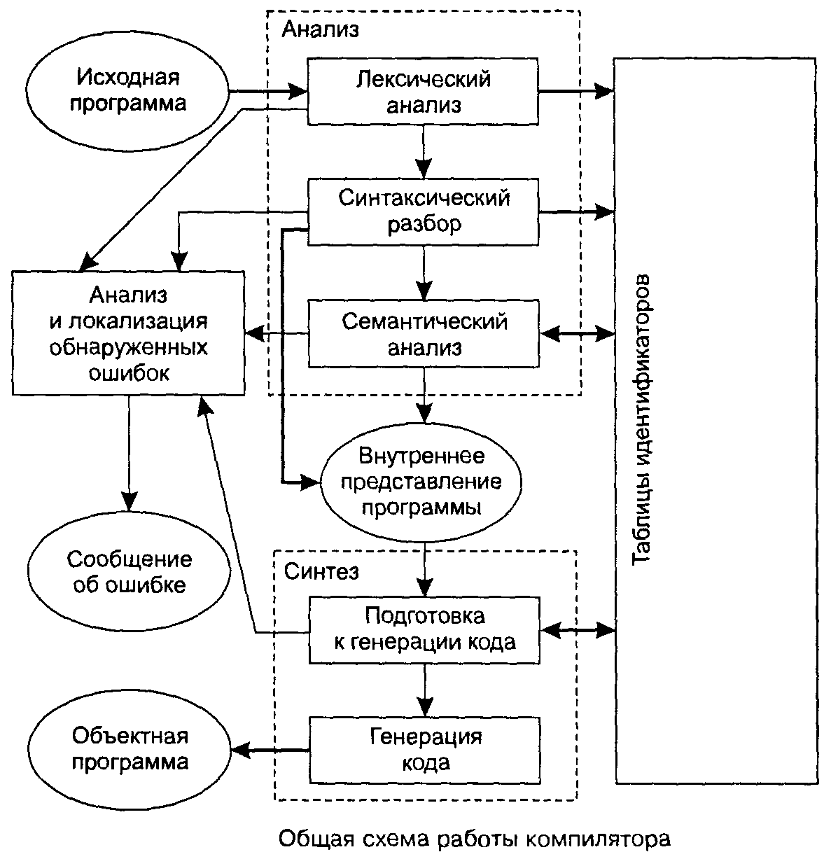
Схема работы компилятора

Slide 163
Лексический анализ
Определение программы на языке Pascal: <программа>::=PROGRAM <имя> VAR <список описаний> BEGIN <предложения языка> END.

Slide 164
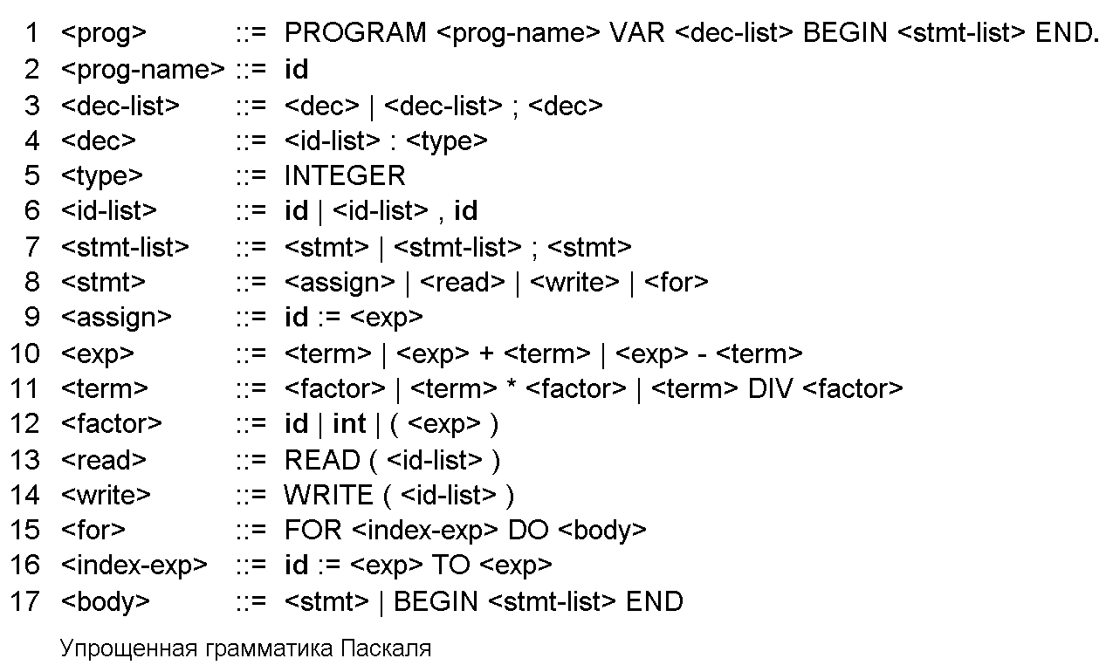
Лексический анализ.
Упрощенная грамматика Pascal

Slide 165
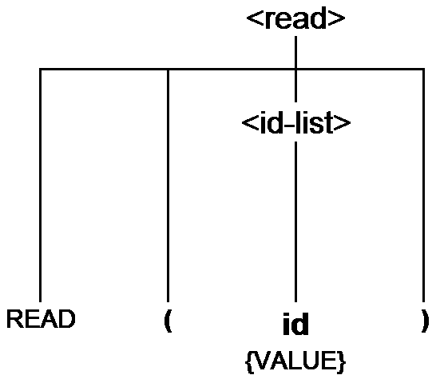
Синтаксическое дерево для оператора <read>

Slide 166
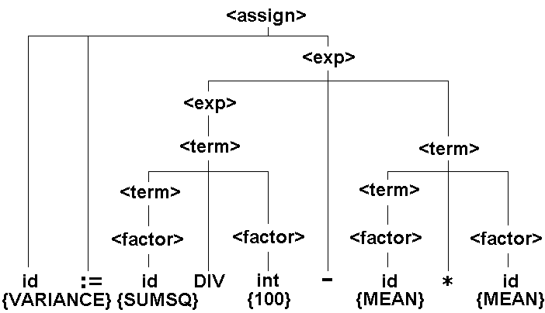
Синтаксическое дерево

Slide 167
Таблица кодов лексем
Лексема | код
PROGRAM | 1
VAR | 2
BEGIN | 3
END. | 4
; | 5
INTEGER | 6
READ | 7
…… | …
ID | 22
Пример программы на языке Pascal:
PROGRAM TEST;
VAR SUM: INTEGER;
BEGIN READ (SUM);
END.

Slide 168
Таблица лексического разбора
Строка исходной Тип лексемы Спецификатор программы лексемы
1 1
22 ^TEST
2 2
22 ^SUM

Slide 169
Таблица идентификаторов.
Состав информации
Для переменных:
Имя; тип данных; область памяти, связанная с переменной.
Для констант:
значение; тип данных.
Для функций:
имя; количество и типы формальных аргументов; тип возвращаемого аргумента; адрес кода функции.

Slide 170
Учет особенностей
языка программирования
В языке СИ:
i+++j анализируется как (i++)+(j), а не
(i)+(++j);
В Фортране:
do 10 i=1,10 – оператор цикла;
do 10 i=1.10 – оператор присваивания;
do 10 i – идентификатор;
do 10 i=1 – неоднозначная конструкция.

Slide 171
2. Синтаксический анализ
Используются:
матрица предшествования;
дерево грамматического разбора.

Slide 172
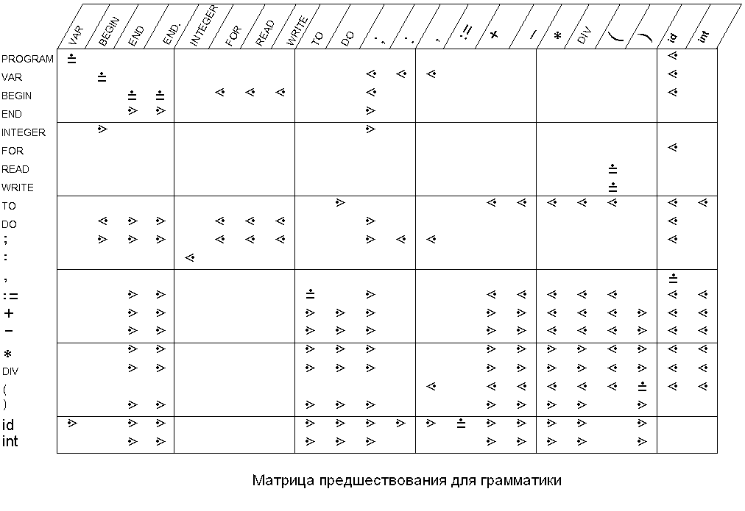
Матрица предшествования
для грамматики языка Pascal

Slide 173
Методы грамматического разбора
В соответствии с порядком построения дерева грамматического разбора:
Нисходящие (сверху вниз).
Начинают с корня дерева, и наращивают узлы дерева в соответствии с синтаксисом.
Восходящие (снизу вверх).
Начинают с конечных узлов дерева (листьев), и пытаются объединить их (в соответствии с синтаксисом) для построения узлов более высокого уровня, пока не достигнут корня дерева.

Slide 174
Метод операторного предшествования (восходящий)
Анализ пар последовательно расположенных операторов.
Устанавливаются отношения предшествования между любыми терминальными символами (лексемами): ⋅>, <⋅, =
Отношения предшествования должны были заданы однозначно.
Пример: А+В*С-D
1). + <⋅ * 2). * ⋅> -
Тогда для выражения отношения предшествования: <⋅ ⋅>, т.е. В*С выполняется ранее других.

Slide 175
Суть метода
Предложение сканируется слева направо до тех пор, пока не будет найдено подвыражение, операторы которого имеют более высокий уровень предшествования. Это подвыражение распознается в терминах правил вывода.

Slide 176
Пример разбора предложения методом операторного предшествования
READ ( ID )
= <⋅ ⋅>
Выбирается фрагмент, заключенный в <⋅ ⋅> для распознавания в терминах грамматики.
ID – нетерминальный символ, обозначим <N1>.
Операции отношения устанавливаются между терм. символами, т.е. между ( и ).
Получим READ (<N1>), эта конструкция соответствует правилу вывода <read>, обозначим его <N2>.

Slide 177
Лекция №13
Машинно-зависимые особенности компилятора;
машинно-независимые особенности – распределение памяти под переменные.

Slide 178
Машинно-зависимые особенности
Машинно-зависимая оптимизация;
Генерация кода.

Slide 179
Генерация кода
Выполняется на основе дерева грамматического разбора.
Для каждой грамматической конструкции определен алгоритм генерации кода.
Подпрограммы находятся в стандартной библиотеке компилятора.
После генерации каждого фрагмента, модифицируется указатель свободной памяти (счетчик адреса).
Все фрагменты объектной программы связываются редактором связей.

Slide 180
Машинно-зависимая оптимизация
Выполняется с использованием промежуточной формы программы, которая может реализована, например, в виде 3-х адресных команд:
КОП Операнд1 Операнд2 Результат
Операторы переставляются для исключения ненужных операций запоминания и загрузки регистров.
Однако, не все зависит от компилятора.
Pentium II до 70% времени тратит на анализ, декодирование и вычисление границ инструкций.

Slide 181
Оптимизация в свете развития процессоров
Для увеличения быстродействия процессора производители применяли:
наращивание тактовой частоты процессора;
оптимизацию исполнительных цепей;
многопроцессорные системы;
суперскалярную архитектура процессора;
параллелизм в микропроцессорах.

Slide 182
Подробнее о некоторых способах.
Оптимизация исполнительных цепей.
Оптимизацировали исполнительные цепи так, чтобы большее число команд исполнялось за один такт процессора.
Вводилиь новые инструкции и векторные операции ( технологии MMX и 3DNew).
К настоящему моменту CISC и RISC архитектуры процессоров исчерпали себя, достигнув сопоставимой производительности.

Slide 183
Сравнение архитектур процессоров
CISC (complex instruction set) процессоры выполяют инструкцию за 3 такта.
Особенности:
малое количество регистров;
сложные команды переменной длины;
сложное поле адресации;
правила оптимизации сложные, со многими исключениями.
Лучшие компиляторы используют потенциал процессора наполовину.

Slide 184
Сравнение архитектур процессоров
RISC (reduced instruction set) процессоры – за 1 такт до четырех команд.
много регистров общего назначения;
небольшой набор инструкций;
однозначные методы оптимизации.
Недостаток - отсутствие совместимости с предшествующими типами процессоров.

Slide 185
Суперскалярную архитектура
У Pentium Pro два конвейера.
Однако, распараллеливание потока команд не всегда эффективно. Например:
mov | ax,1234h |  | mov | ax,1234h
add | dx,ax | → | mov | cx,333h
mov | cx,333h |  | add | dx,ax
add | bx,cx |  | add | bx,cx

Slide 186
Параллелизм в микропроцессорах
EPIC (explicitly parallel instruction) архитектура.
Положена в основу 64- разрядных процессоров.
Заимствовала лучшие идеи RISC и CISC архитектур:
фиксированная длина инструкций;
ограниченное число адресаций памяти;
жесткое разбиение команд на группы.
Это позволяет объединять инструкции в слова для параллельного исполнения и гарантирует непротиворечивость ситуации.

Slide 187
Многопроцессорные системы
Присутствуют в любом компьютере, имеются сопроцессоры для управления:
графикой на графической карте;
на кэш-контроллере ЖД;
заданиями для вывода на печать.
Роль OS. Существует два направления:
Симметричная (с сервером) – OS выполняет блокировку и активизацию списка задач;
ассимметричная за каждым процессором закреплена определенная функция.

Slide 188
Машинно-независимые особенности
Распределение памяти;
Структурированные переменные;
Машинно-независимая оптимизация кода;
Использование блочных конструкций языка программирования.

Slide 189
Распределение памяти
Статический метод;
Динамический.
Сначала о статическом методе, при котором выделение памяти происходит на стадии компиляции программы.

Slide 190
Для переменных и констант транслятору необходимо знать:
описание и определение;
область видимости (диапазон доступа):
время жизни (связывание);
Рассмотрим на примере языка С++.
Описание задает тип переменной.
Определение указывает сущность, к которой переменная относится ( объем памяти, значение, функция).

Slide 191
Описание переменных
Пример:
Описание | Сущность
Char ch; | Объем памяти
int count=1; | Объем памяти
Const double = 3.14159265358979; | значение
float real (complex*p) {return p→re;}; | функция

Slide 192
Диапазон доступа
Определяет как “далеко” конкретное имя “видно” в единице трансляции.
Локальный – переменная известна в пределах блока ее определения (автоматические переменные);
Глобальный – известна во всем файле, начиная с места определения (статические);
Диапазон доступа прототипа функции – в пределах круглых скобок, содержащих аргументы;

Slide 193
Диапазон доступа (продолжение)
Диапазон доступа класса – для переменных, объявленных в классе;
Диапазон доступа пространства имен.
Эти два – только для С++.

Slide 194
Связывание
Определяет способ использования имени в единицах трансляции:
внешнее – в разных файлах;
внутреннее – в пределах одного файла;
без связывания - имена автоматических переменных.

Slide 195
Лекция №14
Структурированные переменные;
машинно-независимая оптимизации;
обработка блочных конструкций языка программирования.

Slide 196
Классы памяти переменных. Автоматические переменные
Это переменные, объявленные внутри блока или функции. Они создаются в момент передачи управления функции или блоку. Память освобождается при выходе из функции или блока.
Пример: int main ( )
{ int a=5;
{ int b=10;
…….
}
}
Переменные размещаются в стеке или регистре.
Ключевые слова: auto, register

Slide 197
Классы памяти переменных. Статические переменные.
Это переменные, объявленные вне определения функции или с ключевым словом static.
Существуют в течение всего времени выполнения программы.
Переменные могут иметь 3 типа связывания:
внутреннее, внешнее и без связывания.

Slide 198
Примеры переменных статического класса с разным типом связывания
  Внешнее связывание:
int global=100;
int main ( )
{ …..
}

Slide 199
Примеры статических переменных
Внутреннее связывание:
Static int abc=100;
int main ( )
{ …..
}
Без связывания:
void funct (int n)
{Static int c=100; …..
}

Slide 200
Константы
Пример:
Const float pi=3.14;
константа, определенная таким образом, часто не занимает память, т.е. может использоваться как непосредственный операнд.
Константа инициируется при ее описании.

Slide 201
Способы хранения переменных
Описание способа хранения | Класс памяти | Диапазон доступа | Связы-вание | Место объявления
Автоматич. | Автоматич. | блок | Нет | В блоке
Регистро- вый | Автоматич. | блок | Нет | В блоке с register
Статич. без связывания | Статическ. | блок | Нет | В блоке с static
Статич. с внеш. связ. | Статическ. | файл | Внеш. | Вне функции
Статич. с внутр. связ. | Статическ. | файл | Внутр. | Вне функции с static

Slide 202
Динамическое распределение памяти
Для выделения и освобождения памяти используются операторы:
new ( в С – malloc() ) и delete.
К таким переменным неприменимы правила диапазона доступа и связывания.
Заключение. При работе с переменными компилятор выделяет три фрагмента памяти: для автоматических, статических и динамических переменных.

Slide 203
Структурированные переменные
Структурированные переменные –это массивы, строки, записи, множества,
например, char abc[2][3], float array [10].
Для многомерных массивов в языках программирования существуют разные методы их хранения в памяти – по строкам (в Си) или по столбцам (в Фортране).
Для переменных границ массивов компилятор образует описатель массива.

Slide 204
Машинно-независимая
оптимизация кода реализована
в виде опций компилятора
удаление общих подвыражений;
удаление инвариантов циклов;
например,
for (int m=1; m<=k; m++)
{
a[m]=b[n+5]**2/123+a[m-1]
}
Замена менее эффективных операций более эффективными;
например, вместо t(i)=2**i → t(i)=t(i-1)*2.

Slide 205
Обработка блочных конструкций языка программирования
Пример:
PROCEDURE A;
VAR I,J,K: INTEGER;
……..
PROCEDURE B;
VAR X,Y: REAL;
…….
END {B};
…….
END {A};
……….

Slide 206
Обработка блочных конструкций языка программирования
Для работы с блоками компилятор считает уровень вложенности блоков.
Для этого создается таблица:
Переменные одного блока располагаются в области инициализации, которая порождается при входе в блок.
Имя блока | Номер блока | Уровень вложенности | Объемлющий блок
А В | 1 2 | 1 2 | -- 1

Slide 207
Интерпретаторы
Интерпретатор - программа, которая воспринимает исходную программу на входном языка и выполняет ее.
Особенности:
исполняют исходную программу последовательно по мере поступления на вход интерпретатора;
отсуиствует фаза оптимизации;
на фазе генерации машинные команды не записываются в объектный файл;
часто внутреннее представление программы реализуется в виде польской инверсной записи;
применяются для языков, допускающих трансляцию за 1 проход.

Slide 208
Преимущества интерпретаторов:
независимость исполнения программы от архитектуры целевой вычислительной системы.
На современном этапе развития широко применяются в глобальных сетях и сети Интернет.

Slide 209
Отладчики
Отладчик – это программный модуль, позволяющий проводить мониторинг процесса выполнения результирующей прикладной программы.
Основные возможности:
пошаговое выполнение;
выполнение до достижения одной из заданных точек останова (адреса останова);
выполнение до наступления заданных условий, связанных с данными и адресами4
просмотр содержимого областей памяти.

Slide 210
Развитие отладчиков определялось:
появлением интегрированных сред программирования;
появлением возможностей аппаратной поддержки средств отладки во многих системах программирования.

